Slide 1
轉型正義、地方記憶與我們能做的事

Slide 2
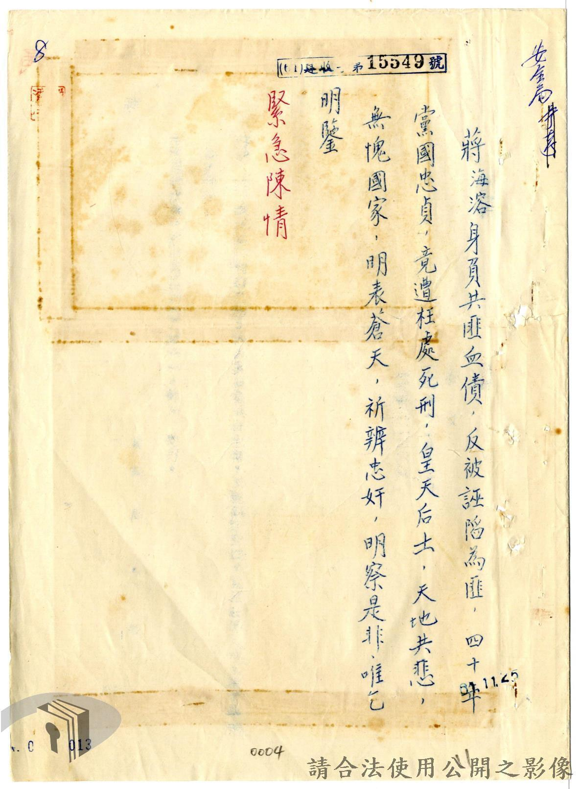

Slide 3
蔡金寶女士的父親蔡棘從事營造工程，工作並不固定，家住高雄火車站附近。1947年3月5日雖已戒嚴，父親為了生計，仍搭乘老闆座車上工，當車輛行駛至火車站附近陸橋時，遭到軍人持槍射擊身亡，屍體被載至市政府後下落不明。
故事一
母親於父親死亡後，必須負擔女兒三人生計，累積相當大的壓力，久而久之，開始出現精神恍惚與創傷症候群，會毆打女兒蔡金寶，嚴重時甚至會持刀傷人，後母親被送往療養院治療。

Slide 4
李天生於日治時期曾參與農民組合，與簡吉、劉啟光多有聯絡。戰後開設茂榮鐵工廠，專責廢鐵回收業，白色恐怖時期雖未直接參加政治活動，卻因為包庇簡吉，而被論處「資匪」罪，家產全數遭到沒收，鐵工廠同樣被迫關閉。李天生出獄後成立大榮製鋼有限公司，關懷獄友就業，並成立「台灣省高雄市天星工業職業學校」，即是如今在美術館區看到的「大榮中學」。
故事二

Slide 5
許昭榮等臺籍士兵，在海軍咸陽號驅逐艦上閱讀廖文毅撰寫的《台灣獨立運動十周年》一書，並參與臺灣獨立運動討論，後因同案參與者吳榮山逾假未歸，遭軍隊長官搜索衣櫃，因而發現上情。全案於1958年4月遭破獲，相關人等受到嚴厲疲勞招供，後當事人被送往左營軍法處審判，被論處十年有期徒刑。
故事三

Slide 6
張旖容在2007年蔣介石總統手稿展覽，意外發現外祖父黃溫恭的遺書，因而申請返還檔案文件。遂查知黃溫恭與省工委高雄市工作委員會的故事與歷程，以及那無法送達的遺書。
故事四

Slide 7
「他們若完全被歷史埋沒，是極其不公平的事，因他們當時都是社會精英，至少是代表社會正義與清流的一些人。」 —— 陳英泰《回憶 • 見證白色恐怖（上）》

Slide 8
你生活的地方、縣市，有哪些二二八事件或白色恐怖的紀念碑/場址，或是流傳許久的故事呢？

Slide 9
本頁由講師依據講授地點，羅列該地紀念碑物、場址
或是相關故事

Slide 10
但是 ⋯⋯ 紀念碑就是轉型正義的終點嗎？ 我們對於紀念方式有什麼期待？ 我們該如何面對社會逐漸遺忘歷史記憶的現象？

Slide 11
「資優生」德國給我們的提醒
東德三大紀念場館未釐清歷史事件的前因後果與歷程，僅強調加害者與受難者角色，導致被紀念對象僅有模糊身影。
西德選擇性記憶的缺憾之處：西德的紀念活動，均是建立在「紅色暴政」的對立面，為顯現西方陣營的「自由」面貌所用。
僅僅舉行紀念活動，而不去研究紀念對象的歷史真相，當紀念對象的面孔依舊模糊時，民眾難以體悟甚至共感自己為什麼要去紀念、記憶，反而會以「政治鬥爭、服務政治」來理解紀念
Notes:
在臺灣，德國被視為轉型正義成果豐碩的國家，但事實上，德國在推動轉型正義的過程中，也有許多缺憾與不足。

Slide 12
中場討論
你如何看待過去這段歷史？
政府是否該為這段歷史負責？又該如何負責？
政府該如何面對政治受難者與其家屬？

Slide 13
中場討論
在自己的工作上，可以如何協助推展對過去歷史的記憶與行動？
你認為中央與地方可以如何分工紀念活動或行動？

Slide 14
什麼是轉型正義？
Ruti G. Teitel 《轉型正義：邁向民主時代的法律典範轉移》：
真相紀念性質的「歷史正義」
恢復名譽及撫慰受害者的「補償正義」
對於獨裁政權究責懲罰的「刑事正義」
公領域清洗及幫兇解職的「行政正義」
民主鞏固及重建憲政制度的「憲法正義」

Slide 15
地方政府能做的事？
街道命名與更名權利：舉如臺中臺灣大道更名案、高雄註記圖博街案。
公共空間威權象徵的轉型：如2006年至2007年間，高雄的中正文化中心更名為高雄文化中心，並拆除該地銅像，清除威權符碼。

Slide 16
法制工具：地方政府自治條例
藉由「地方政府自治條例」進行立法，以推動保存及記憶。
舉例來說，臺南為特別規劃歷史街區及記憶，設置有《臺南市歷史街區振興自治條例》，特別就區域範圍內的老屋調查、修建、活化與標示設有規範。以相同邏輯設置法令，各縣市政府應較有彈性空間得以推行記憶方式及活動。

Slide 17
地方公務員角色至關重要
德國例證：使紀念進入日常的絆腳石計畫｜藉由在人行道磚石鋪面設置黃銅片，其上刻載碑文、歷史、受難者姓名，作為記憶歷史的方式，讓每一位經過的行人，都能注意到歷史及其紀念意義。
在公共空間設置碑文，與公權力高度相關。藝術家鈞特，丹姆尼科執行這項計畫時便有獲得公部門加速審查立碑的許可。
Notes:
相對於中央政府，許多地方的、民間的、社區的藝術家，同樣投身在記憶活動內，舉如藝術家鈞特，丹姆尼科發起〈絆腳石〉計畫，藉由在人行道磚石鋪面設置黃銅片，其上刻載碑文、歷史、受難者姓名，作為記憶歷史的方式，讓每一位經過的行人，都能注意到歷史及其紀念意義。這樣的行動是去中心化的、地區主動性的、因地制宜的，嘗試將紀念活動變得不在專屬於特定政府或單位。不過要強調的是，在公共空間設置碑文，與公權力脫不了關係。藝術家鈞特，丹姆尼科要執行這項計畫，獲得了公部門加速審查立碑許可，以及各地區協會、家族與基金會的協助，才得以在德國各地開花結果。

Slide 18
地方政府與第一線的公務人員，是理念的實踐者、是政策的溝通者、是方案的執行者。這正是地方政府的能動性所在。
政府與公務體系的功能，是協助挹注資源，或是幫助提升公共面的可執行性，同時藉由法令與程序的民主性，來保持對話的公正性。

